Slide 1
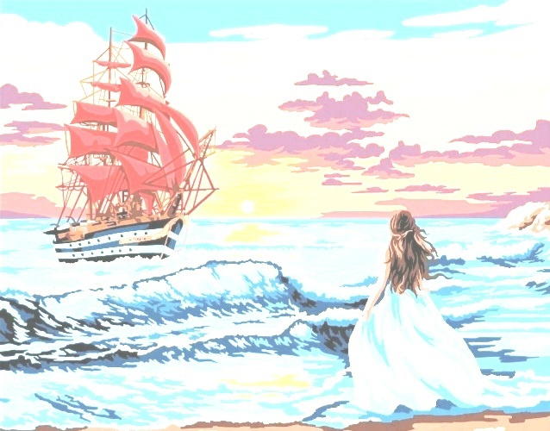
Словно блик на воде.
Словно пламя язык.
Где-то там вдалеке
Алый парус возник…
ПОСЛЕДНИЙ ЗВОНОК
202_____

Slide 2
«Однажды утром в морской дали под солнцем сверкнет алый парус. Сияющая громада алых парусов белого корабля двинется, рассекая волны, прямо к тебе.»
А. Грин «Алые паруса»

Slide 3
«Теперь дети не играют, а учатся. Они все учатся, учатся и никак не начнут жить»
А. Грин «Алые паруса»

Slide 4
«А насчет алых парусов думай, как я: будут тебе алые паруса.»
А. Грин «Алые паруса»

Slide 5
«В маленьком мальчике постепенно укладывалось огромное море.»
А. Грин «Алые паруса»

Slide 6
«Я понял одну нехитрую истину. Она в том, чтобы делать так называемые чудеса своими руками. »
А. Грин «Алые паруса»

Slide 7
«Но есть не меньшие чудеса: улыбка, веселье, прощение, и — вовремя сказанное, нужное слово.»
А. Грин «Алые паруса»

Slide 8
«Она стала для него тем нужным словом в беседе души с жизнью, без которого трудно понять себя.»
А. Грин «Алые паруса»

Slide 9
«Я был в одной стране. Там царствует любовь. Хоть ей не строят храмы. Детей не заставляют петь хвалу. Там просто любят. Медленно и скромно. Наивно и немножечко смешно. Обыденно – ведь там не представляют, как можно жить, не ведая любви…»
А. Грин «Алые паруса»

Slide 10
«Я был в одной стране. Там царствует любовь. Хоть ей не строят храмы. Детей не заставляют петь хвалу. Там просто любят. Медленно и скромно. Наивно и немножечко смешно. Обыденно – ведь там не представляют, как можно жить, не ведая любви…»
А. Грин «Алые паруса»

Slide 11
«… и ты уедешь навсегда в блистательную страну, где всходит солнце и где звёзды спустятся с неба, чтобы поздравить тебя с приездом.»
А. Грин «Алые паруса»

Slide 12
ПОСЛЕДНИЙ ЗВОНОК
202_____

